Slide 1
PAD DEFECT CLASSIFICATION · EXPERIMENT REPORT
焊盘缺陷检测
基线建模 · 过拟合诊断 · 九组消融实验与方案定型
92.31%
86.86%
14.46%
最优方案总体 ACC
宏平均 ACC
严重缺陷漏检率
基线 92.91%，代价可控
较基线 +5.9pp，全场最高
较基线 25.09% 相对下降 42%
数据：6593 → 5047 张（7 类） 环境：RTX 3080 Ti · PyTorch 2.8 日期：2026-11

Slide 2
02 EXECUTIVE SUMMARY
结论先行：漏检率相对下降 42%，但距验收目标仍有差距
一句话：小类离线扩充是唯一显著有效的手段；总体准确率、宏平均与漏检率的取舍符合工业优先级
92.31%
86.86%
14.46%
0.8554
总体 ACC
宏平均 ACC
严重缺陷漏检
严重缺陷平均召回
目标 ≥95%，差 2.7pp
基线 81.00%，+5.86pp
目标 ≤5%，基线 25.09%
目标 ≥88%，接近达标
三项核心结论
诚实说明：尚未达标
模型选型 GoogLeNet 精度最高、耗时最短（249.6s），为最优骨干
过拟合治理 针对小类样本不足的离线扩充（D1）是唯一显著有效手段
反向结论 在线增强与 ImageNet 预训练无收益，冻结骨干严重劣化
总体 ACC 未达 95%，漏检率未达 5% 验收线。本汇报如实呈现现状与差距，不夸大：剩余错误集中在虚焊-脏污两类灰度形态高度相似的混淆上，改进路径见最后一页。
焊盘缺陷检测 · 实验汇报
02

Slide 3
03 PROJECT ARC
研究路径：每一步转向都由数据驱动，而非盲目堆实验
先建立可信的数据口径与公平基线，再定位真实瓶颈，最后做针对性消融
1
2
3
4
5
6
数据清洗
口径统一
公平基线
问题诊断
九组消融
方案定型
→
→
→
→
→
相似/质量筛查
6593 → 5047 张
7 类工业命名
基于 IPC-A-610
5 模型 · 同口径
50 epoch 从零训练
宏平均落差 11.9pp
过拟合 gap 0.067
预训练/冻结/在线
离线/叠加，统一平滑
D1 漏检 14.46%
混淆矩阵定位短板
重复与模糊图不进入训练
来源目录 ≠ 标签，先重映射
GoogLeNet 胜出
少数类被 OK 类淹没
控制变量，逐一归因
明确下一步方向
核心转折：指标落差暴露的不是模型容量问题，而是类别不平衡与过拟合——后续所有实验都围绕这两个根因设计。
评估契约：train 3067 / val 1317 / test 663，三集合零交集；权重按 val 最优选取（best.pth），test 封存仅用于最终评估，全程无反向调参。
焊盘缺陷检测 · 实验汇报
03

Slide 4
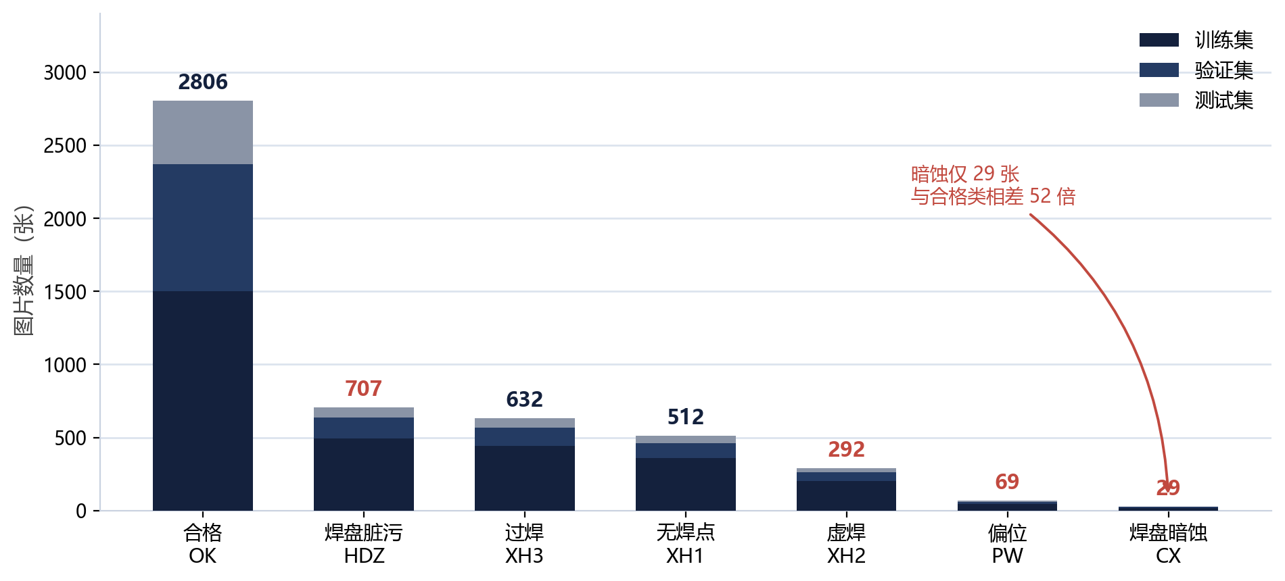
04 DATA PROFILE
类别极不均衡：合格类与最稀缺陷类相差两个数量级
原始 6593 张 → 清洗与 OK 类欠采样至 1500 张 → 共 5047 张，按 6 : 2.6 : 1.3 划分
来源目录 → 工业类名
CX/HDZ/PW/XH1-XH3 仅是委托方目录名，依据 IPC-A-610 与图像证据重映射为 7 个工业标准类别
OK 类欠采样
合格类裁剪至 1500 张，缓解 65.8% 的多数类主导；其余类别原样保留
严重缺陷四类
暗蚀 29 张、偏位 69 张、虚焊 292 张、脏污 707 张——样本稀缺是本任务的核心约束
不均衡不是靠算法硬扛，而是先在数据层面诚实呈现——它决定了后面「以漏检率为核心指标」的评估设计。
焊盘缺陷检测 · 实验汇报
04

Slide 5
05 EVALUATION CONTRACT
先把尺子定准：为什么核心指标是「严重缺陷漏检率」
工业验收中，把缺陷判成合格（漏检）的代价远高于把合格判成缺陷（误报）
TRAIN 3067
VAL 1317
TEST 663
训练 + 离线增强只发生在这里
调参、选 best.pth 权重
封存，仅最终评估一次
核心指标定义
结果可信度设计
严重缺陷四类：暗蚀、脏污、偏位、虚焊（对应委托方最关注的漏检风险）
漏检率 = 1 − 召回率：该四类缺陷被判为合格/他类的比例，越低越好
宏平均 ACC：各类准确率的算术平均，不受 OK 类（占 65.8%）支配，反映小类真实表现
✓ 三集合经脚本校验零交集，杜绝数据泄漏
✓ 增强图只写入 train，val / test 保持原样
✓ 所有模型统一 best.pth 口径，横向可比
✓ 9 组消融控制变量：仅切换目标因子，其余配置完全一致
焊盘缺陷检测 · 实验汇报
05

Slide 6
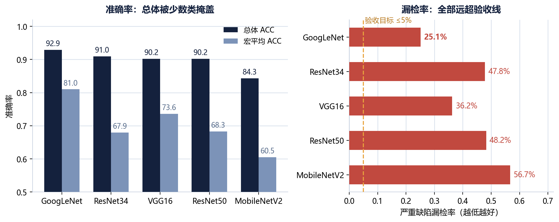
06 BASELINE
基线结论：GoogLeNet 四项指标全面领先，且训练最快
五种主流 CNN、同数据同超参从零训练 50 轮——不是选最复杂的，而是选最适配的
GoogLeNet 总体 92.91% / 宏平均 81.00% / 漏检 25.09%，耗时仅 249.6s（VGG16 的 1/3.2）→ 确定为后续消融的基准模型。
焊盘缺陷检测 · 实验汇报
06

Slide 7
07 DIAGNOSIS
92.91% 的表面繁荣下：少数类被 OK 类淹没
总体 ACC 与宏平均 ACC 之间 11.9 个百分点的落差，就是类别不平衡的直接证据
总体 ACC
宏平均 ACC
过拟合
92.91%
81.00%
末轮 train−val 差距 0.067，五个模型全部为正，模型在记忆训练集而非泛化
落差 11.91pp —— OK 类（436/663）的轻松正确掩盖了小类的高漏检
类别不平衡
OK 占 65.8%，模型倾向把困难样本判成 OK——恰是工业上代价最高的失效模式
三个问题互相纠缠：过拟合让模型更依赖多数类的「捷径」，不平衡让小类没有话语权，稀缺让小类学不出边界。
小类样本稀缺
暗蚀仅 20 张训练样本、偏位 48 张——统计上不足以支撑稳定的决策边界
对症下药：标签平滑压制过度自信（治过拟合）+ 针对小类的增强消融（治不平衡与稀缺）→ 下一页的 9 组实验由此而来。
焊盘缺陷检测 · 实验汇报
07

Slide 8
08 EXPERIMENT DESIGN
九组消融：五条路线，每组只动一个变量
统一骨干 GoogLeNet + 标签平滑 0.1 + 50 轮；A/B 两组按其路线定义加载 ImageNet 预训练
路线 | 组号 | 实验内容 | 回答的问题
A 预训练 | A2 | ImageNet 预训练 + 全量微调 | 自然图像的特征能否迁移到 X 光焊点图？
B 冻结 | B2 | 预训练 + 冻结骨干，只训分类头 | 不动特征提取器，分类头能撑起任务吗？
C 在线增强 | C1–C5 | 直方图均衡 / 翻转 / 旋转 / 模糊 / 四者叠加 | 训练时的随机扰动能否提升泛化与小类表现？
D 离线扩充 | D1 | 小类（虚焊/偏位/暗蚀）离线增强 +50%，共 136 张 | 直接补小类样本量，能否压低漏检？
E 叠加 | E1 | 离线扩充 + 在线增强同时使用 | 两种手段是否可以叠加获益？
设计要点：D1 的增强图只写入训练集（train 3067 → 3203 张），val / test 一张不动——评估口径与基线完全一致，任何提升都可归因于增强本身。
焊盘缺陷检测 · 实验汇报
08

Slide 9
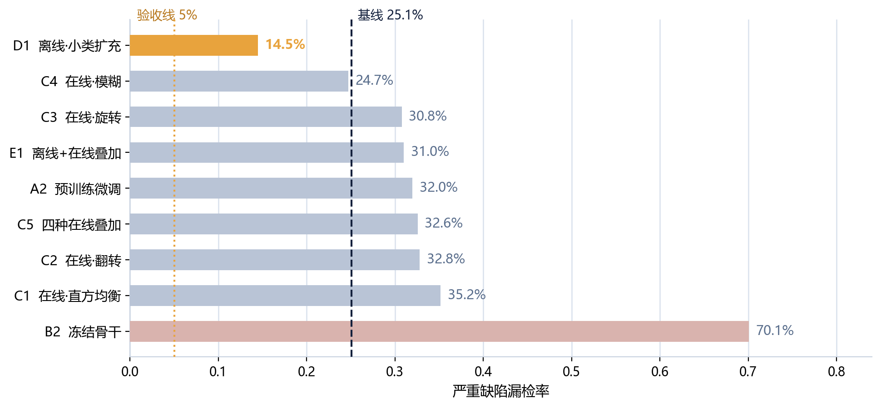
09 ABLATION RESULT
九组只有一组显著有效：D1 把漏检率从 25.1% 压到 14.5%
漏检率排序（越低越好）；在线增强组（C）的总体 ACC 虽高，但漏检率普遍不降反升
唯一显著改善来自「直接补小类样本」：宏平均 86.86% 全场最高，严重缺陷平均召回 0.7491 → 0.8554。其余八组均未突破基线。
焊盘缺陷检测 · 实验汇报
09

Slide 10
10 WHY
四个「为什么」：负结果同样有价值
理解失效原因，比记住最优数字更重要——它们共同划定了本任务的方法边界
为什么在线增强基本无效？
为什么离线 + 在线叠加反而更差？
C2/C3 总体 ACC 最高（93.7%/93.5%），漏检率却升至 32.8%/30.8%。焊盘缺陷的方向与纹理本身就是判别依据，翻转/旋转并非语义等价变换，随机扰动破坏了小缺陷的判别特征。
E1（31.0%）明显劣于 D1 单用（14.5%）。小类经离线扩充后已有足够样本，再叠加在线随机扰动等于向小样本注入噪声——增强不是越多越好。
为什么 ImageNet 预训练没有优势？
为什么冻结骨干不可取？
A2（91.85%）反而低于从零训练的基线（92.91%）。ImageNet 是彩色自然图像，本任务是黑白 X 光焊点图，低层纹理特征域差异过大，难以迁移。
B2 漏检率高达 70.1%、宏平均仅 49.87%。仅训练分类头无法让特征提取器适配焊点细粒度纹理——验证了本任务必须全量微调。
焊盘缺陷检测 · 实验汇报
10

Slide 11
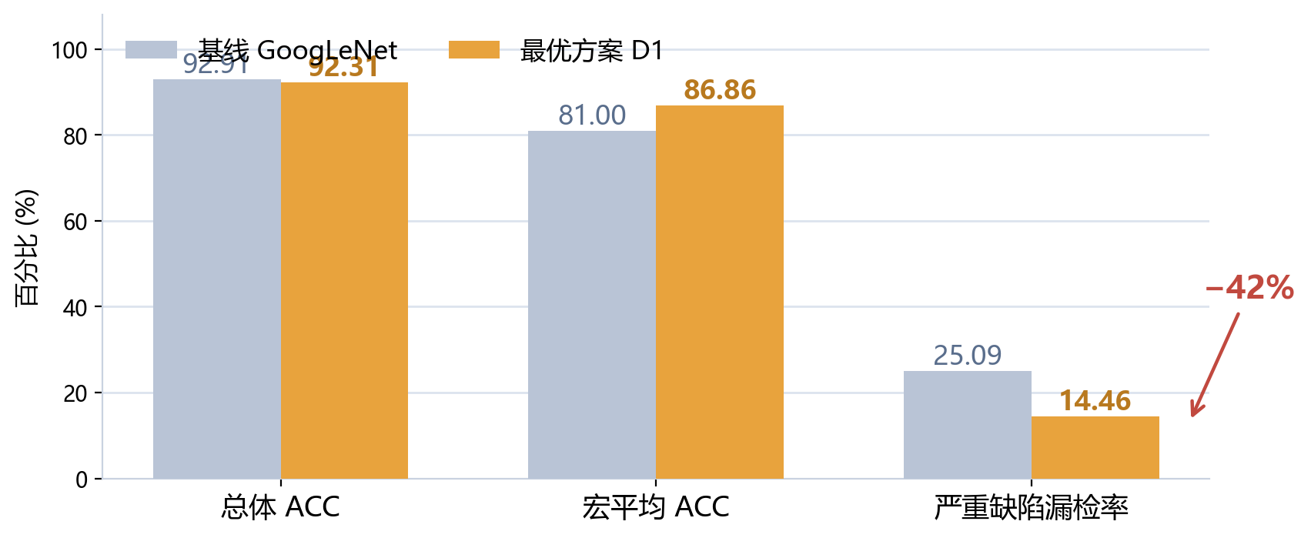
11 BEST MODEL
最优方案 D1：暗蚀漏检清零，虚焊仍是短板
离线扩充对小类的提升立竿见影；代价是总体 ACC 让出 0.6pp——这笔交换符合工业优先级
类别 | 支持 | 精确率 | 召回率 | 漏检率 | F1
虚焊 ★ | 30 | 95.65 | 73.33 | 26.67 | 83.02
过焊 | 64 | 93.22 | 85.94 | 14.06 | 89.43
偏位 ★ | 7 | 60.00 | 85.71 | 14.29 | 70.59
无焊点 | 52 | 72.88 | 82.69 | 17.31 | 77.48
脏污 ★ | 71 | 80.82 | 83.10 | 16.90 | 81.94
暗蚀 ★ | 3 | 75.00 | 100.0 | 0.00 | 85.71
合格 | 436 | 97.47 | 97.25 | 2.75 | 97.36
暗蚀 3/3 全对、漏检 0% 基线时的重灾区，仅 20 张训练样本的类经离线扩充后彻底清零
★ = 严重缺陷类（工业验收重点） 单位：%（支持数为张）
OK 误报率仅 2.75% 436 张中 13 张误判为缺陷，复检成本可控
焊盘缺陷检测 · 实验汇报
11

Slide 12
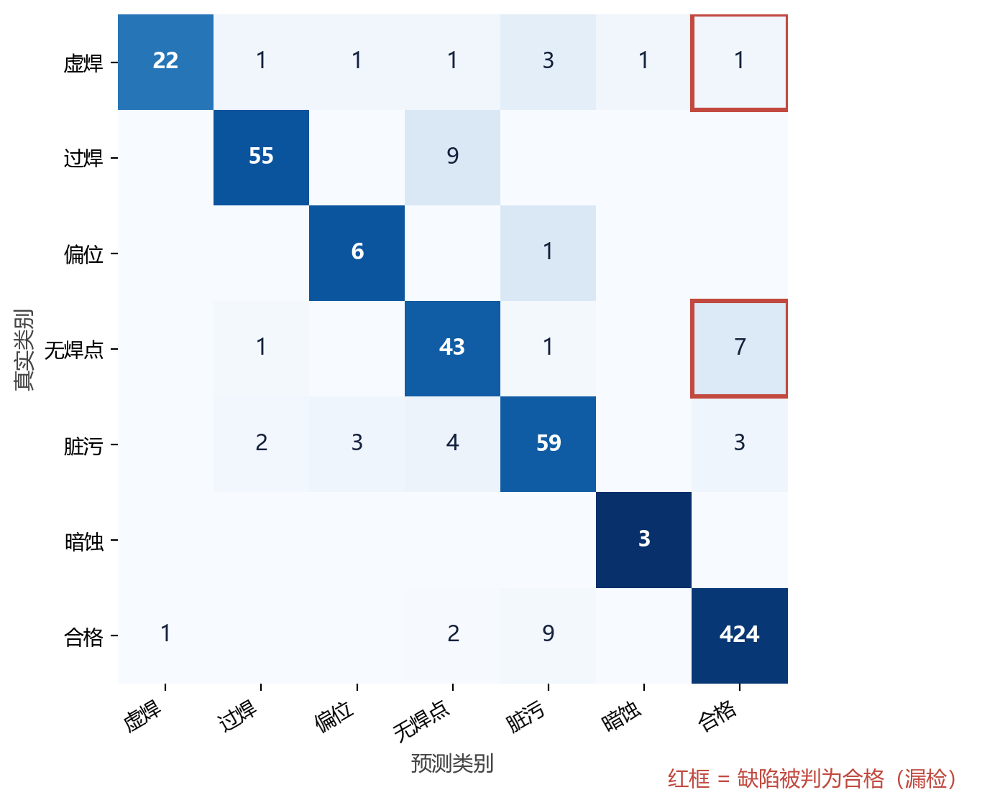
12 CONFUSION MATRIX
错误结构清晰：漏检集中在虚焊，且与脏污高度混淆
D1 方案 · test 663 张；行 = 真实类别，列 = 预测类别
虚焊 30 张的错误去向
3 张 → 脏污（主要混淆源）
1 张 → 合格（真实漏检）
4 张 → 分散至其他 NG 类
根因分析
虚焊与脏污在 X 光图像上均表现为焊点区域灰度异常，形态高度相似。无焊点 7 张漏检同样值得警惕，两者是下一步改进的靶点。
亮点复认：对角线整体清晰，OK→NG 误报 13 张（2.75%）处于健康水平，暗蚀 3 张全部命中。
焊盘缺陷检测 · 实验汇报
12

Slide 13
13 CONCLUSION
结论：建立了一条可信的实验闭环，并如实标注边界
已完成
未达标（如实呈现）
下一步
· 5 模型公平基线 → GoogLeNet 胜出
· 9 组控制变量消融，负结果可解释
· D1：漏检 25.1% → 14.5%（−42%）
· 混淆矩阵定位短板与根因
· 总体 ACC 92.31%，距 95% 差 2.7pp
· 漏检 14.46%，距 ≤5% 仍有距离
· 严重缺陷精确率：偏位 60%、暗蚀 75%
· 提高输入分辨率 / ROI 裁剪，细分焊点区域
· 对虚焊-脏污混淆对做难例挖掘
· 补充暗蚀、偏位真实样本（根本瓶颈）
· 固化推理接口，开展产线试运行验证
结果可信 · 过程可追溯 · 结论可复现
所有指标可由 outputs_* 目录下的 history.json / per_class_metrics.csv / eval_test.md 复现
焊盘缺陷检测 · 实验汇报
13

